Slide 1
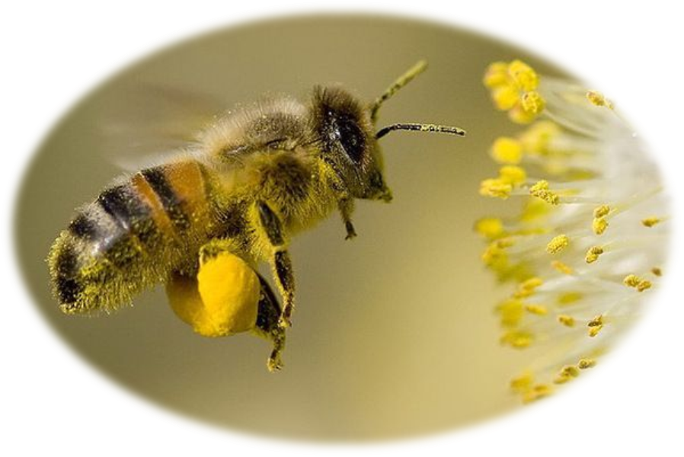
Міністерство освіти і науки України
Департамент освіти та науки Хмельницької обласної державної адміністрації
Хмельницьке територіальне відділення Малої академії наук України
Бджоли як індикатори чистоти довкілля
Роботу виконав:
Миколайчук Іван Борисович,
здобувач освіти 9 класу,
Варварівської гімназії
Славутської міської ради
Хмельницької області
Науковий керівник:
Бродюк Світлана Анатоліївна,
керівник гуртка
Варварівської гімназії
Славутсько міської ради
Хмельницької області

Slide 2
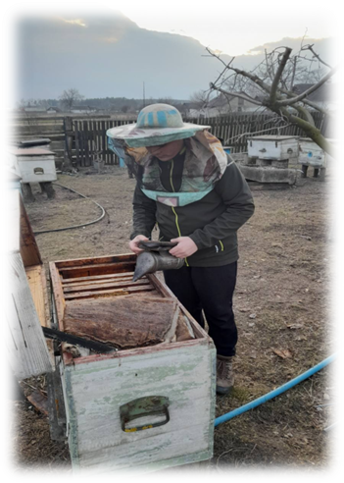
Мета дослідження:
дослідити раціональність розведення бджолиних роїв на території села Варварівка Славутської міської ТГ, встановити вплив людини на бджолині сім'ї.
Завдання дослідження:
- дослідити зміну чисельності бджіл протягом календарного року;
вивчити будову бджоли, обов’язки та члени бджолиної сім’ї;
- дослідити вплив електромагнітного випромінювання вишок стільникового зв’язку, вплив окроплювання полів пестецидами на чисельність бджолиних роїв;
- дослідити залежність людини, квіткових рослин від бджіл.

Slide 3
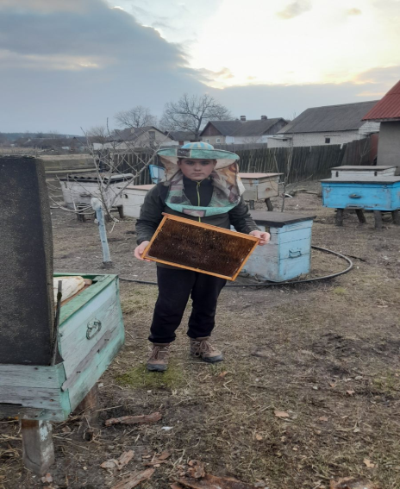
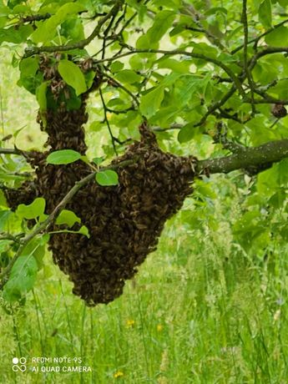
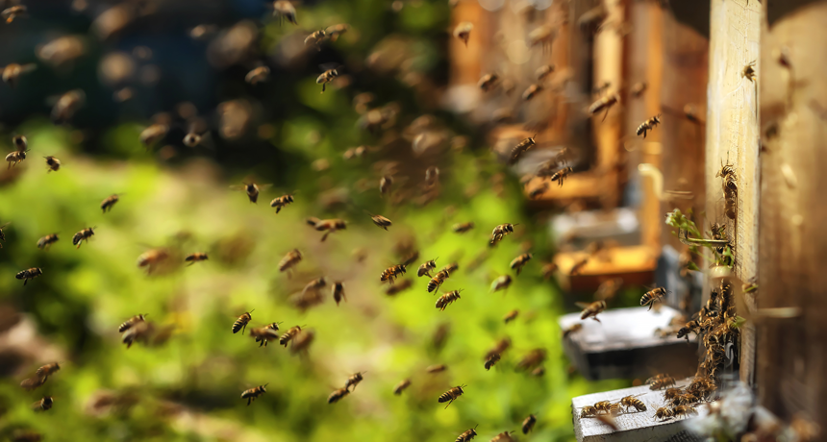
Біологія медоносної бджоли
- живуть сім’ями-роями, старші людини на 28 мільйонів років
- бджолина сім’я має 70-80
тисяч комах
живуть в активний період
35-40, в пасивний до 180 днів

Slide 4
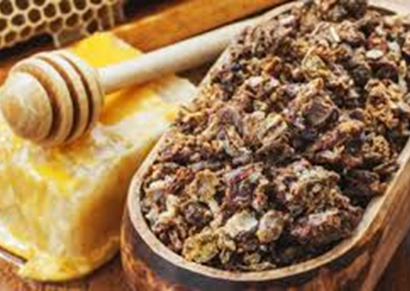
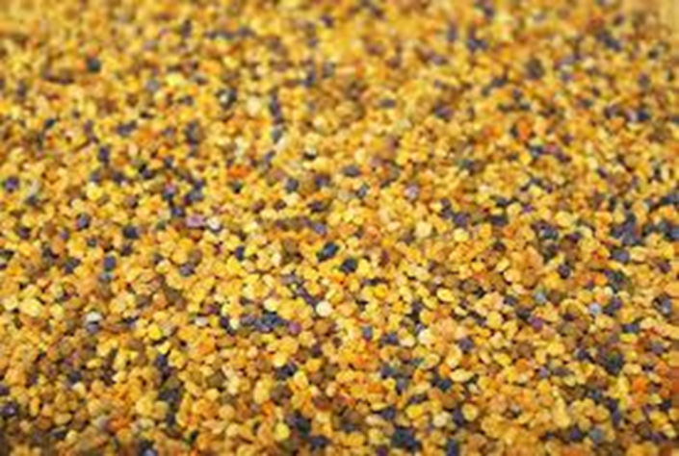
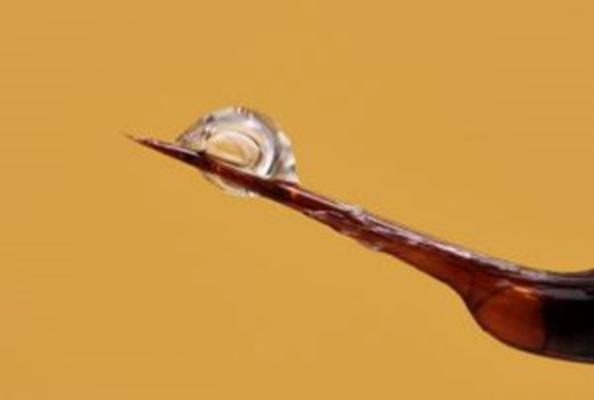
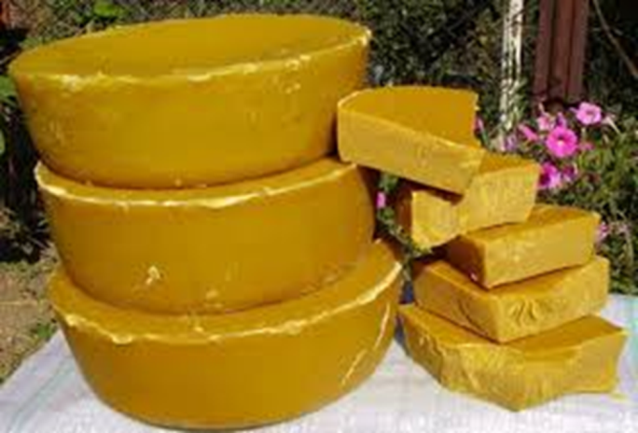
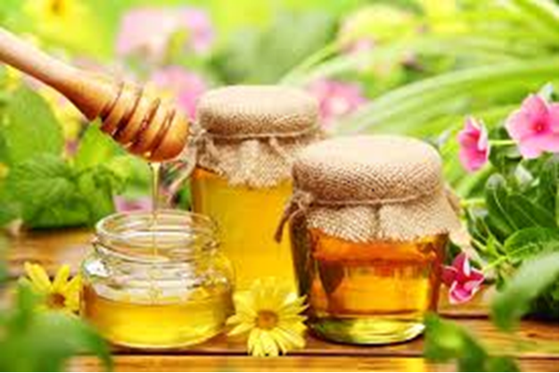
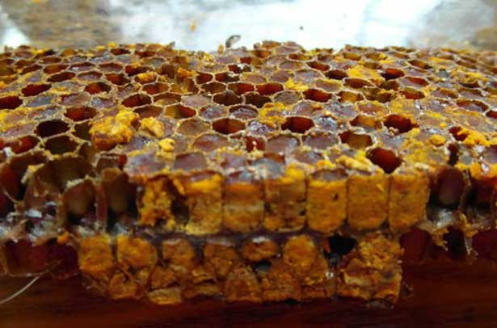
квітковий пилок
Бджолопродукти
прополіс
бджолина
отрута
віск
мед
перга

Slide 5
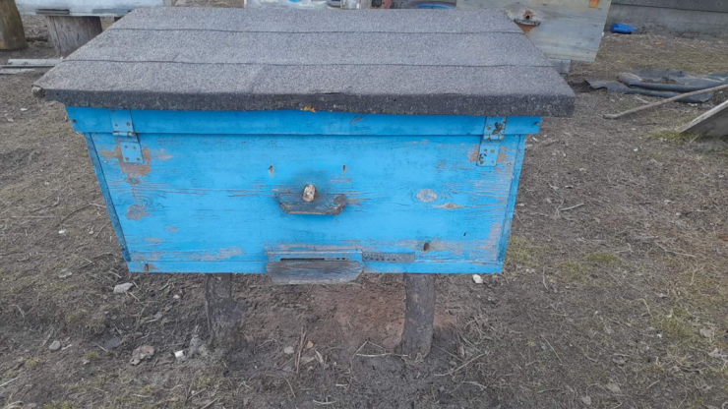
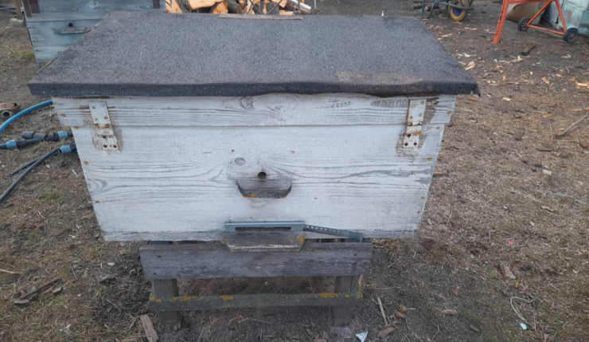
Бджоли як індикатори чистоти довкілля
Таблиця 1
Дослідження у вуликах
Параметри | № 1 (контроль) | № 2 (дослідна)
Вид вулика | багатокорпусний | багатокорпусний
Розміри корпуса | 450x375x240 мм | 450x375x240 мм
Кількість корпусів | 2 | 2
Кількість рамок | 12 штук | 12 штук
Розмір рамок | 435×230 мм | 435×230 мм
Відстань до прилеглого поля | 500 м | 800м
Відстань до вишки стільникового зв'язку | 1500м | 2000м
Вулик №1 (контроль)
Вулик № 2 (дослідна)

Slide 6
Для визначення кількості бджіл у вулику обирано спосіб №2. У лютому місяці чисельність бджіл встановлюється після зимівлі.
Таблиця 2
Місяці | Вулики
 | 1 (контроль) | 2 (дослідна)
лютий | 18000 | 19000
квітень | 20000 | 22000
червень | 24200 | 26000
вересень | 22000 | 24000
листопад | 20000 | 22000

Slide 7
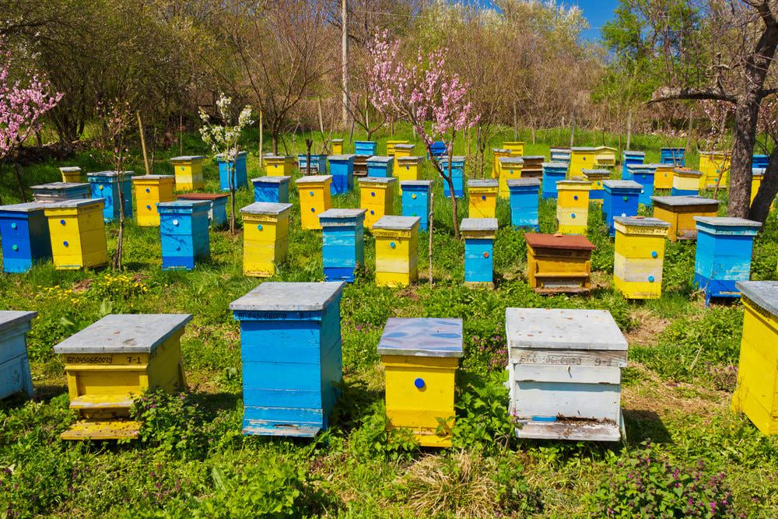
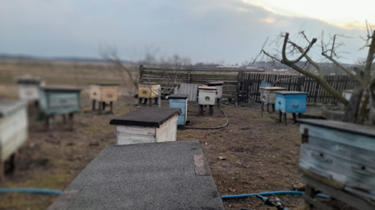
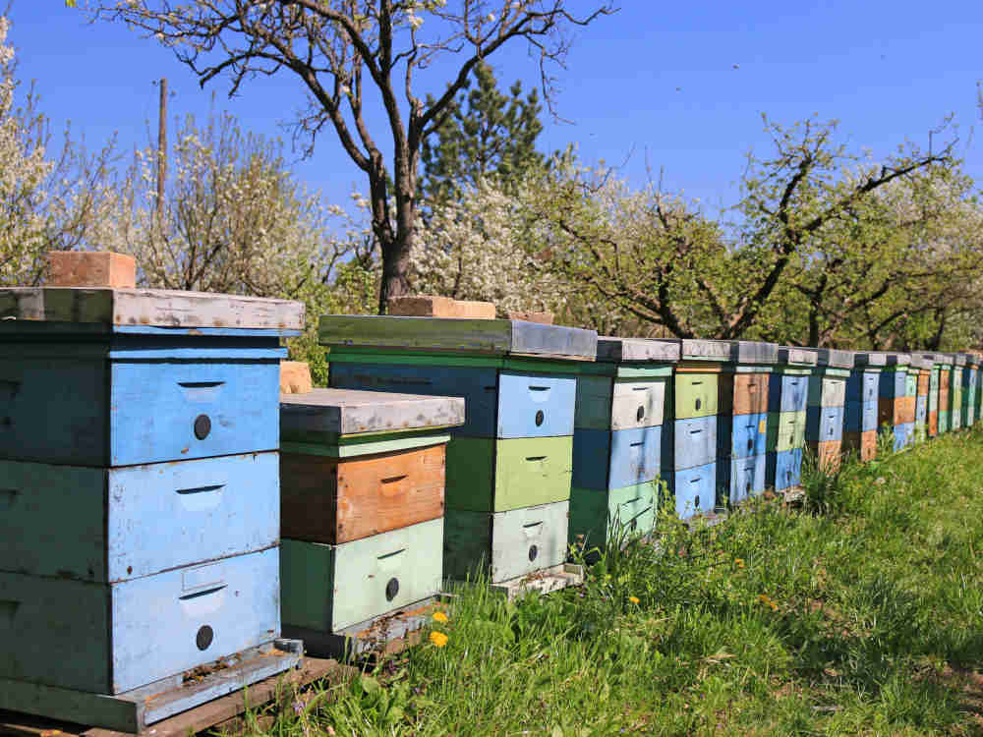
Дослідження показало, що розведення бджолиних роїв на території села Варварівка Славутської міської ТГ є можливим та доцільним, проте необхідно врахувати відстань розташування вуликів до зони ризику

Slide 8
СПИСОК ВИКОРИСТАНИХ ДЖЕРЕЛ
1.Бахор Є. Годівля бджіл цукровим сиропом / Є. Бахор // Український пасічник. - 2010.
2. Бугера С. Правила ввезення в Україну та вивезення за її межі бджіл і продуктів бджільництва / С. Бугера // Пасіка. - 2010.
3. Веригін І. Медоносні бджоли - основа земного життя : (про ідеальну правильну зимівлю медоносних бджіл) / І. Веригін // Пасіка. - 2011.
4. Веригін І. Фізіологічні етапи життя бджолиних сімей / І. Веригін // Пасіка. - 2010.
5. Горбенко М. Пасічна справа має бути престижною і прибутковою / М. Горбенко // Пасіка.- 2010.
6. Демченко Н. Бджільництво - за добробут людей і здоров’я нації / Н. Демченко // Пасіка. - 2011.
7. Коротя Б. Якою має бути вода для бджіл / Б. Коротя // Пасіка. - 2011.
8. Осташевський М. Пасіка у населеному пункті та санітарні правила / М. Осташевський // Український пасічник. - 2010.
9. Приймак Г. Догляд за бджолами навесні / Г. Приймак // Пасіка. - 2011
10. Шишико А. Як визначити стан бджолиної сім"ї / А. Шишико // Пасіка. - 2011.
11. Якщо ви маєте бджіл – В.В. Радіонов, І.А. Шабаршов – Київ – Урожай – 1991 р.
12. Пасіка, бджоли, мед. – М.К. Шевчук – Київ – 1974.
ІНТЕРНЕТ-РЕСУРСИ
http://subject.com.ua/agriculture/apiculture/241.html
http://cikavi-faktu.pp.ua/1800-zagibel-bdzhl.html

